Slide 1


ЗАПОБІГАННЯ ПОМИЛОК
Репозитарій ХНМУ
Технологія реєстрації та
самоархівування документів
1

Slide 2



Деякі принципи функціонування Репозитарію ХНМУ
Які кроки треба зробити для реєстрації у Репозитарії
Що слід враховувати при розміщенні матеріалу у Репозитарій
Вимоги до файлу електронної версії
Борзенкова Вікторія Миколаївна
головний бібліотекар
інформаційно-бібліографічного відділу
Наукової бібліотеки ХНМУ
2

Slide 3

І РЕЄСТАЦІЯ
Репозитарій ХНМУ
3
1

Slide 4
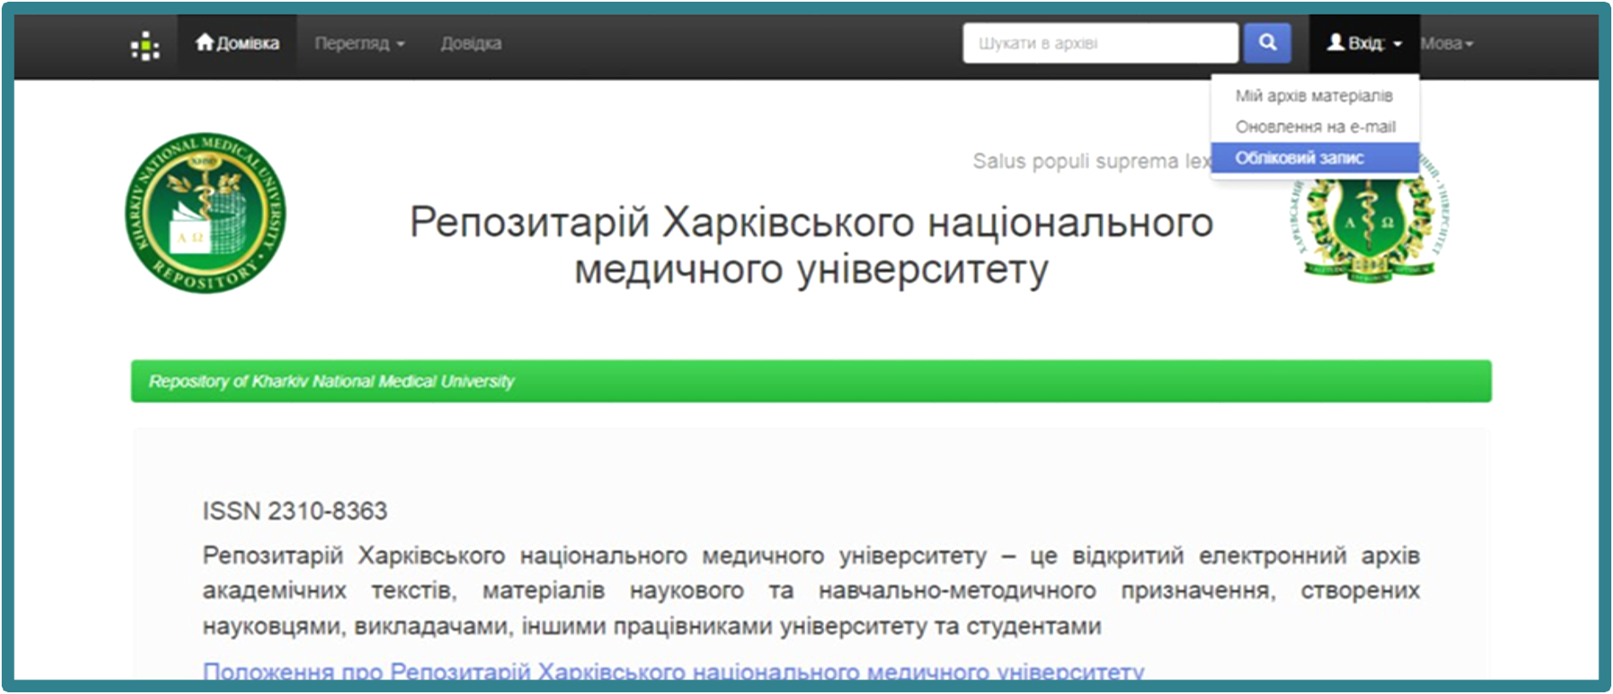


1
КРОК
Вибрати пункт меню «Вхід – Обліковий запис» і натиснути посилання «Новий користувач? Зареєструйтеся!»
4

Slide 5
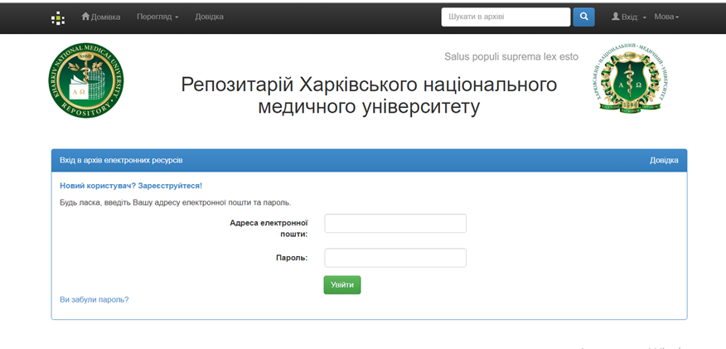

https://repo.knmu.edu.ua/
5

Slide 6

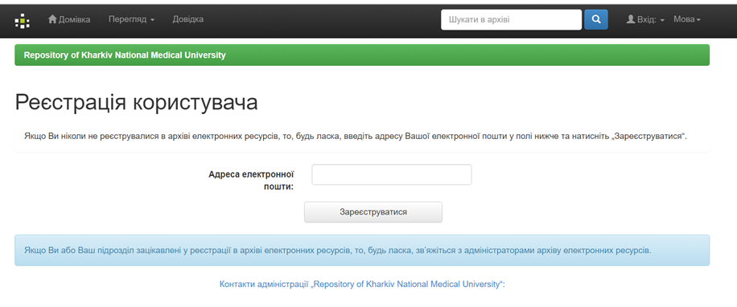

• Ввести адресу діючої електронної пошти та
знову натиснути на посилання «Зареєструватися»
23
6

Slide 7
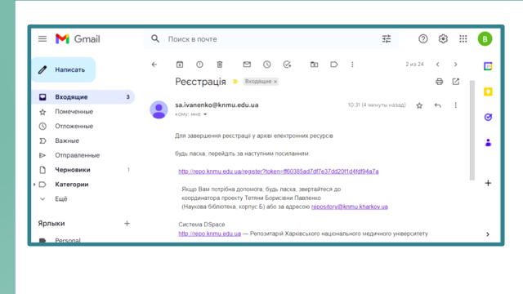
КРОК 2
Ознайомитися з інформацією згенерованого листа-відповіді, який надійде на вказану електронну адресу та активувати надісланий лінк
7

Slide 8
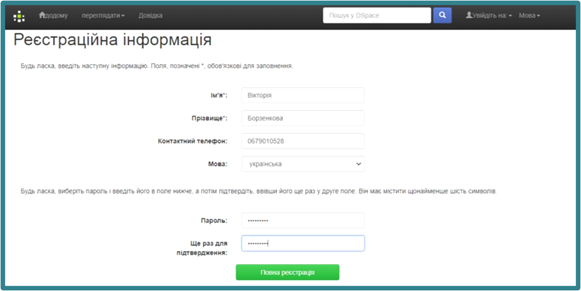
3
КРОК
Заповнити запропоновану реєстраційну форму з
інформацією про себе: прізвище, ім’я, по-батькові,
телефон, пароль та натиснути «Завершити реєстрацію»
8

Slide 9
Якщо Ви зареєструвалися з метою самоархівування обов’язково надайте інформацію про себе координатору Репозитарію ХНМУ на адресу repository@knmu.edu.ua,
вказавши в довільній формі:
прізвище, ім’я та по-батькові
підрозділ ХНМУ
посаду
контактний телефон
e-mail
9

Slide 10

4
КРОК
Дочекатися повідомлення від координатора про завершення реєстрації з дозволом на розміщення матеріалів
10
29

Slide 11

5
КРОК
Ознайомитися з основними вимогами Репозитарію ХНМУ, які викладені в Положенні та інших пов’язаних документах, розміщених на головній сторінці архіву
11

Slide 12
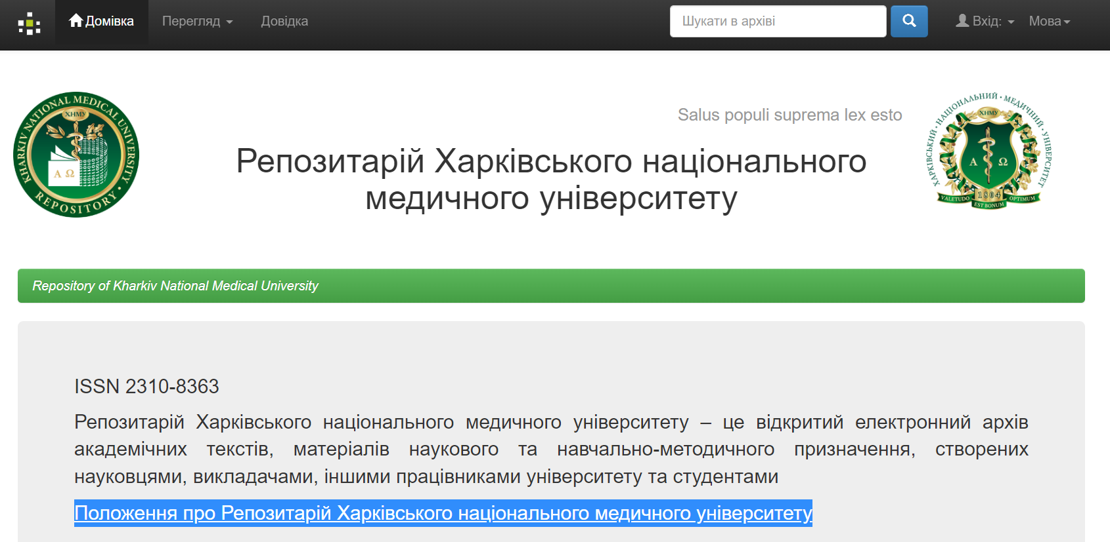
https://repo.knmu.edu.ua/
12

Slide 13
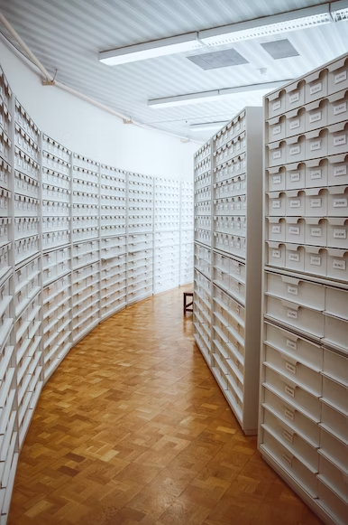
І І САМОАРХІВУВАННЯ
Репозитарій ХНМУ
13
1

Slide 14

1
КРОК
Необхідно перевірити, чи не було розміщено цей матеріал раніше
(можливо, в колекції іншої кафедри)
14

Slide 15

КРОК 2
Правильно обрати зібрання (колекцію) певної кафедри:
лекційні матеріали
навчально-методичні матеріали
наукові праці
наукові роботи молодих вчених
15

Slide 16
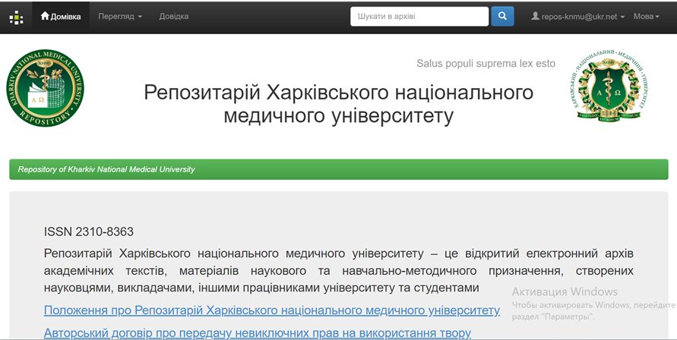
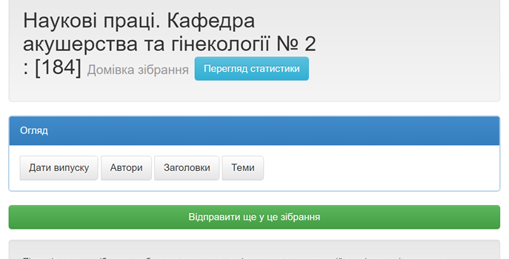


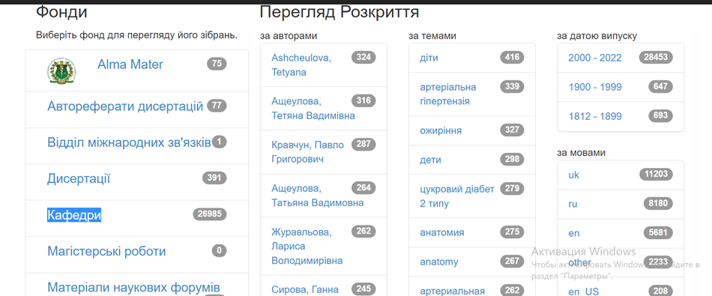
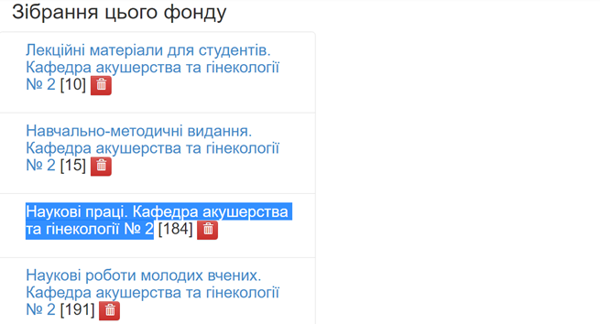
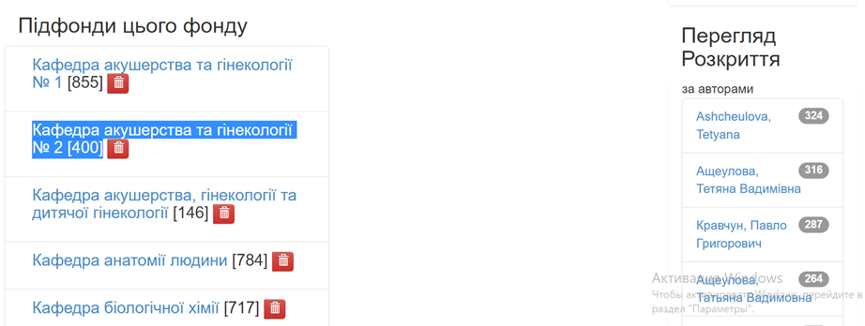

16

Slide 17

3
КРОК
Правильно заповнити всі поля
17

Slide 18
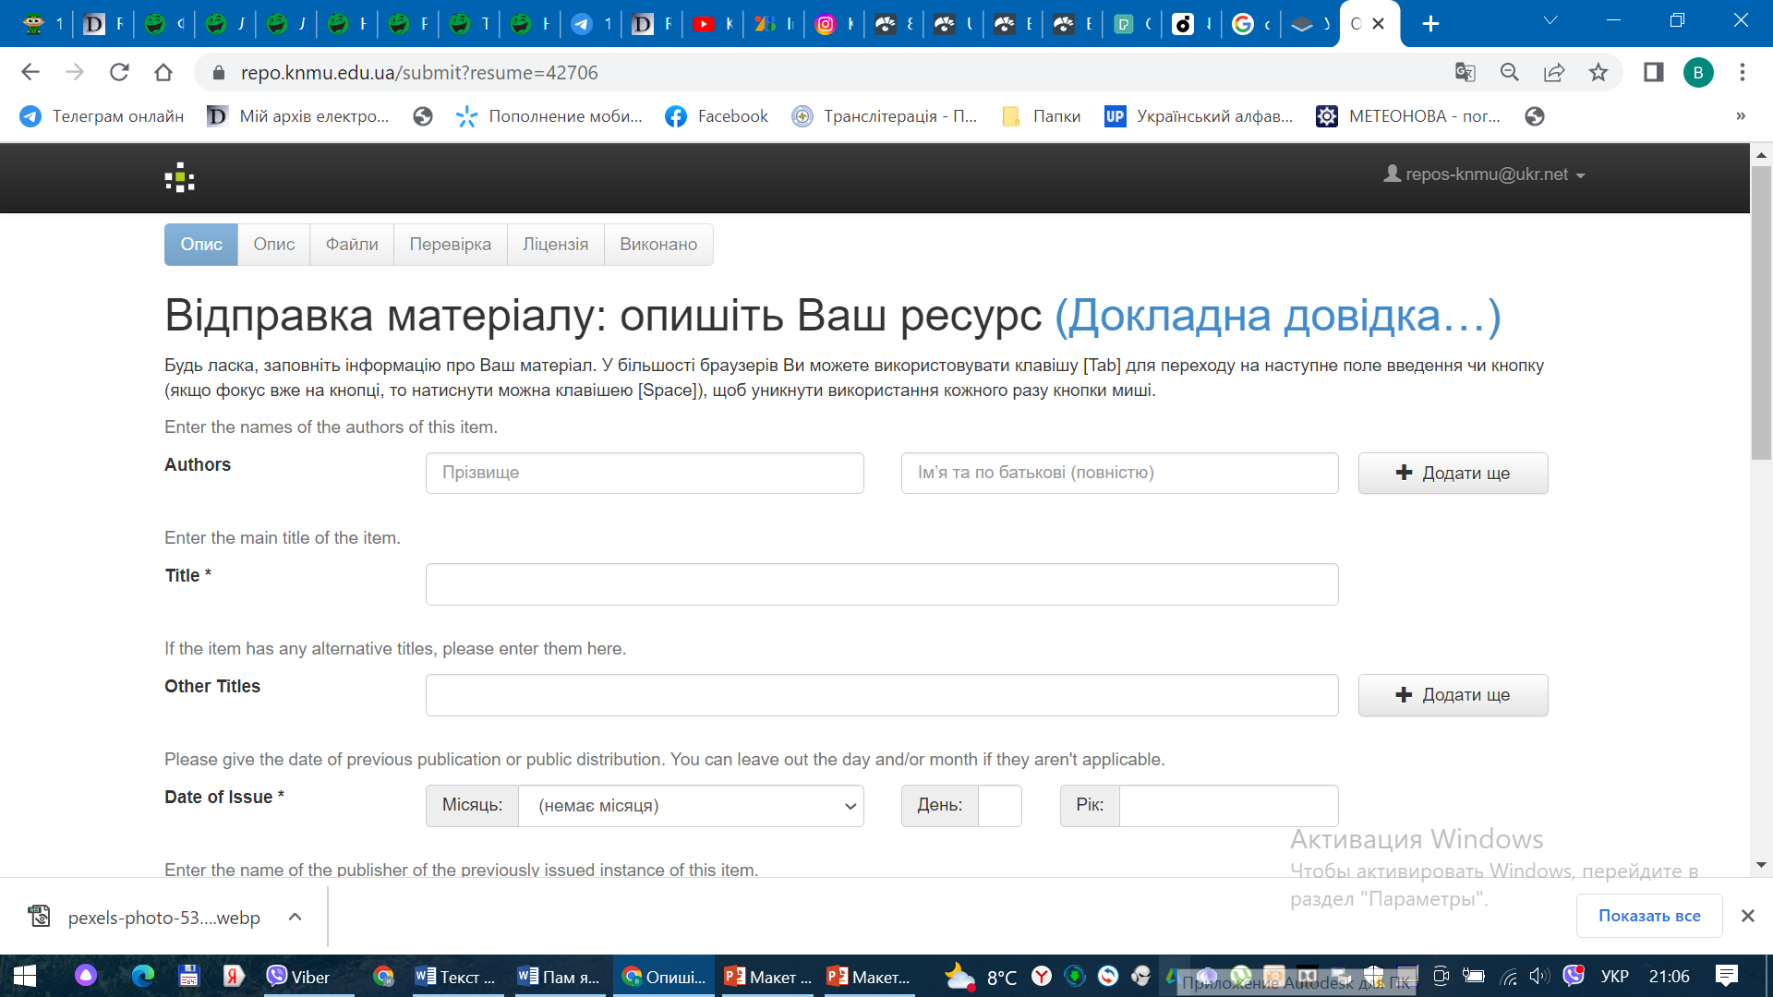
18

Slide 19

Обо’язкові:
Факультативні:
• AUTHORS (автори)
• TITLE (назва)
• DATE OF ISSUE (дата публікації)
• CITATION (цитування)
• TYPE (тип/вид)
• LANGUAGE (мова)
• OTHER TITLES (інші назви)
• PUBLISHER (видавець)
• SERIES/REPORT NO
(номер серії/звіту)
• IDENTIFIERS (ідентифікатори)
• SUBJECT KEYWORDS (ключові слова або словосполучення)
• ABSTRACT (анотація)
• SPONSORS (спонсори)
• DESCRIPTION (опис)
19

Slide 20
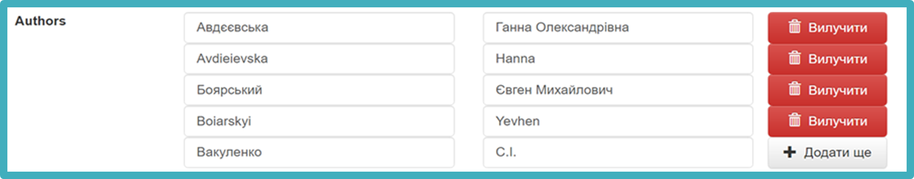
• Ввести ПІБ всіх авторів
• ПІБ авторів ввести мовою матеріалу
• Ім’я та по-батькові ввести у своє віконце (праворуч)
• Ім’я та по-батькові ввести повністю (незалежно від того, як опубліковано у матеріалі)
• Ім’я та по-батькові співавторів, які не є співробітниками ХНМУ і повні дані яких невідомі, можна ввести скорочено
AUTHORS (автори)
Необхідно:
20

Slide 21
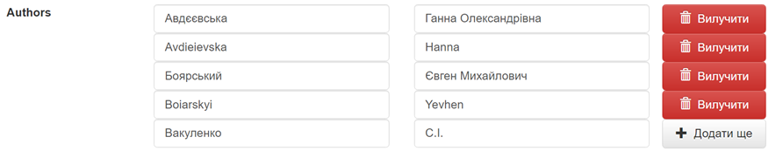
• ПІБ авторів ввести повністю у двох варіантах: українською та англійською мовами, використовуючи транслітерацію, ухвалену законодавством України. (Слід узгодити правильний варіант з власником ПІБ)
• Модераторам рекомендовано зробити повний перелік варіантів ПІБ співробітників кафедри для того, щоб у подальшому копіювати та розміщувати у віконці (для виключення помилок і багатоваріантності)
AUTHORS (автори)
Бажано:
21

Slide 22
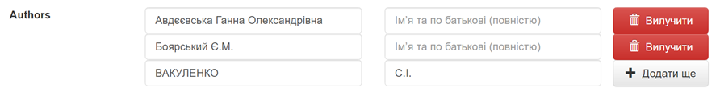
• Ім’я та по-батькові або абревіатури вносити у вікно, де має бути тільки прізвище
• Вносити ПІБ літерами ВЕЛИКОГО РЕГІСТРУ (ВАКУЛЕНКО С.І.)
AUTHORS (автори)
Не можна:
22

Slide 23

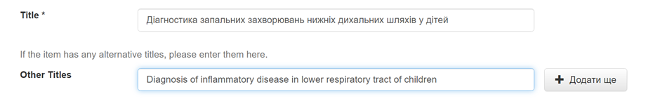
• Назву матеріалу ввести повністю. Вона повинна збігатися з опублікованою
• Додати варіанти назви іншими мовами, використовуючи функцію «+Додати ще»
TITLE
(назва)
OTHER TITLES
(інші назви)
23

Slide 24
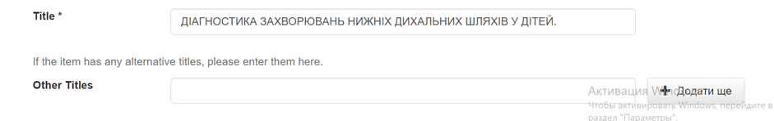
• Писати назву літерами ВЕЛИКОГО РЕГІСТРУ
• Ставити крапку наприкінці назви
TITLE (назва)
Не можна:
OTHER TITLES (інші назви)
24

Slide 25
• Ввести рік публікації матеріалу
День і місяць – факультативно
• Вказати організацію, яка видала матеріал
DATE OF ISSUE
(дата публікації)
PUBLISHER
(видавець)
25

Slide 26



CITATION
(цитування)
26

Slide 27
• Ввести повний бібліографічний опис для опублікованих матеріалів згідно ДСТУ ГОСТ 7.1-2006. Приклади є на головній сторінці Репозитарію
• Бібліографічний опис має бути внесений мовою оригіналу. Статтю слід описувати мовою публікації, джерело (за знаком «//») – на мові оформлення джерела
• Ввести прізвища та ініціали всіх авторів
• У матеріалах конференцій вказати Місце проведення конференції, Дату проведення конференції та Вихідні дані (тобто де і коли видавався збірник)
• Вказати сторінки, на яких розміщено матеріал
27

Slide 28
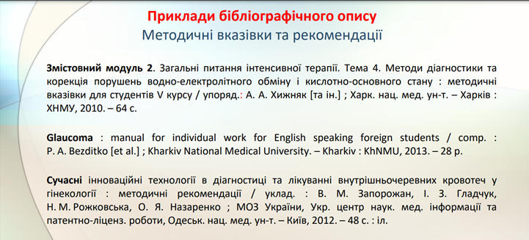
• Обрати з Прикладів бібліографічного опису (https://repo.knmu.edu.ua/handle/123456789/1015 ), той, що відповідає потребі, скопіювати його у документ програми Word, замінити дані на необхідні, зберігаючи бібліографічні і розділові знаки. Потім готовий опис скопіювати та розмістити у віконце
28

Slide 29

• Використовувати літери ВЕЛИКОГО РЕГІСТРУ поза правилами правопису
• Змінювати послідовність ПІБ авторів
• Переводити дані на українську чи іншу мову
• Тире і дефіс вживати невідповідно правопису
• Необдумано використовувати пробіли
БОЯРСЬКИЙ Є. М. ДІАГНОСТИКА ЗАПАЛЬНИХ ЗАХВОРЮВАНЬ НИЖНІХ ДИХАЛЬНИХ ШЛЯХІВ У ДІТЕЙ / Г. О. АВДЄЄВСЬКА, Є. М. БОЯРСЬКИЙ // ISIC-2020 : [International Scientific Interdisciplinary Conference for medical students and young scientists, Харків, 08–09 жовтня 2020] : збірка тез / ХНМУ. – Харків, 2020. – С. 17–18..
29

Slide 30
Приклад складання бібліографічного опису статті чотирьох авторів зі збірки матеріалів конференції:
Назва статті•/•Ініціали та прізвище першого автора,•ініціали та прізвища наступних авторів•//•Назва конференції•:•інформація про те, який захід проведено,•де проходила конференція,•коли проходила конференція•/•хто проводив конференцію.•–•Місто видання збірника•:•назва видавництва,•рік видання збірника.•–•Сторінки, на яких розміщено статтю.
Результат:
Магістратура•–•складова•частина•наукової•діяльності•фахівця•/•І.•І.•Соколова,•О.•Г.•Денисова, •О.•Ю.•Стоян,•О.•Г.•Ярошенко•//•Сучасний•стан•та•перспективи•підготовки•лікарів-інтернів• у•Харківському•національному•медичному•університеті•:•матеріали•ХХХІХ•навчально- методичної•конференції,•Харків,•11•квітня•2012•р.•/•ХНМУ.•–•Харків•:•ХНМУ,•2012.•–•С.•69–71.
(• – один пробіл)
30

Slide 31
SERIES/REPORT NO (номер серії/звіту)
Факультативно
IDENTIFIERS (ідентифікатори)
31

Slide 32
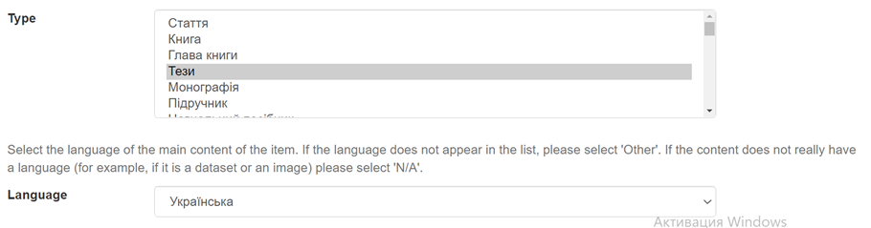
• Обрати вид документу, що дійсно відповідає матеріалу
• Обрати мову основного тексту твору
TYPE
(тип / вид)
LANGUAGE
(мова)
32

Slide 33

• Ввести основні терміни, що описують тематику чи зміст публікації
• Ввести кожне словосполучення в окреме віконце, використовуючи функцію «+Додати ще»
• Писати словосполучення з маленької літери
• Не ставити знаки пунктуації
SUBJECT KEYWORDS (ключові слова або словосполучення)
33

Slide 34
• Вносити слова літерами ВЕЛИКОГО РЕГІСТРУ
• Вносити словосполучення через кому в одне віконце
• Починати кожне словосполучення з великої літери і наприкінці ставити знаки пунктуації
SUBJECT KEYWORDS (ключові слова або словосполучення)
34

Slide 35
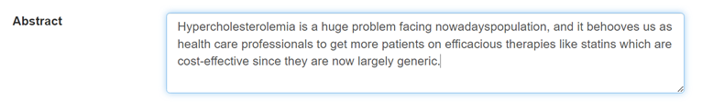
• Анотації, резюме слід вводити відформатованими
ABSTRACT
(анотація)
35

Slide 36
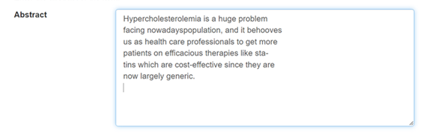
• Використовувати приховані абзаці та розриви слів
• Використовувати літери ВЕЛИКОГО РЕГІСТРУ поза правилами правопису
• Вносити занадто великі об’єми тексту
ABSTRACT
(анотація)
Hypercholesterolemia is a huge problem¶
facing nowadayspopulation, and it behooves¶
us as health care professionals to get more¶
patients on efficacious therapies like sta-¶
tins which are cost-effective since they are¶
now largely generic.¶
36

Slide 37
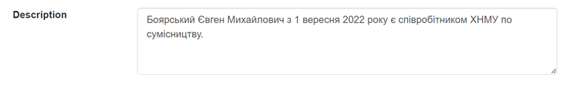
• Будь яка інша описова інформація. Можна вказати зміст матеріалу, відгуки, коментарі про матеріал тощо – ті дані, для яких відсутні окремі поля (в довільній формі), інформацію, яка призначається для адміністратора Репозитарію
DESCRIPTION
(опис)
Факультативно
37

Slide 38

4
КРОК
Прикріпити файл
38

Slide 39
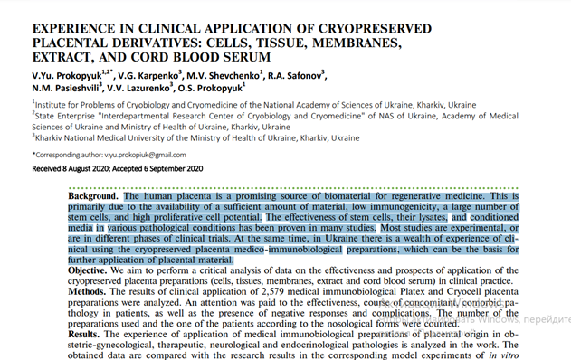
• Використовувати рекомендований формат (pdf з окремим текстовим шаром)
• Розмір файлу має бути не більше 500 Мб
• У файлі мають бути назва твору і ПІБ всіх авторів
• Назви файлів мають були
коректними та змістовними
(осмисленими) і довжиною
до 50 символів. Рекомендована
назва файлу латиницею у форматі Author1_Title.pdf.
Наприклад,
Sydorenko1_Marker_oxidative_stress.pdf
ФАЙЛ
39

Slide 40

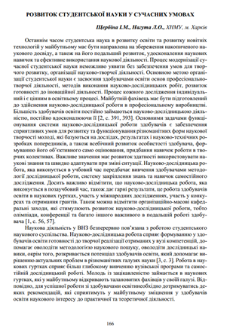
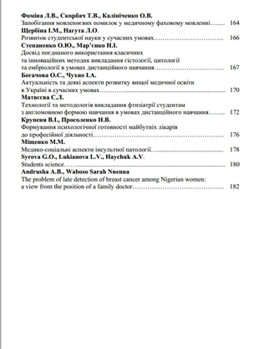
• У файл, крім сторінок з твором, додати скан титульного листка або обгортки, залежно від того, де є вся інформація про видання, та сторінку зі змісту, де вказано заявлений твір
ФАЙЛ
40

Slide 41

• Використовувати файли без окремого текстового шару (текст не копіюється построково)
• Сторінки тексту розташовувати непослідовно. Не слід розміщувати розвороти сторінок
• Файл повинен виглядати належно, з рівно відсканованими сторінками, рівно обрізаними полями
41

Slide 42

Далі надається згода на Авторський договір і залишається очікувати на результат
При виконанні всіх вимог матеріал буде затверджено до розміщення
42

Slide 43

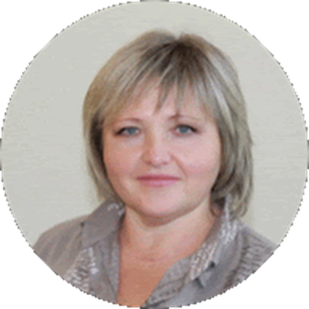
Борзенкова Вікторія Миколаївна
2023
0679010520
https://repo.knmu.edu.ua/handle/123456789/31845
43

